Slide 1
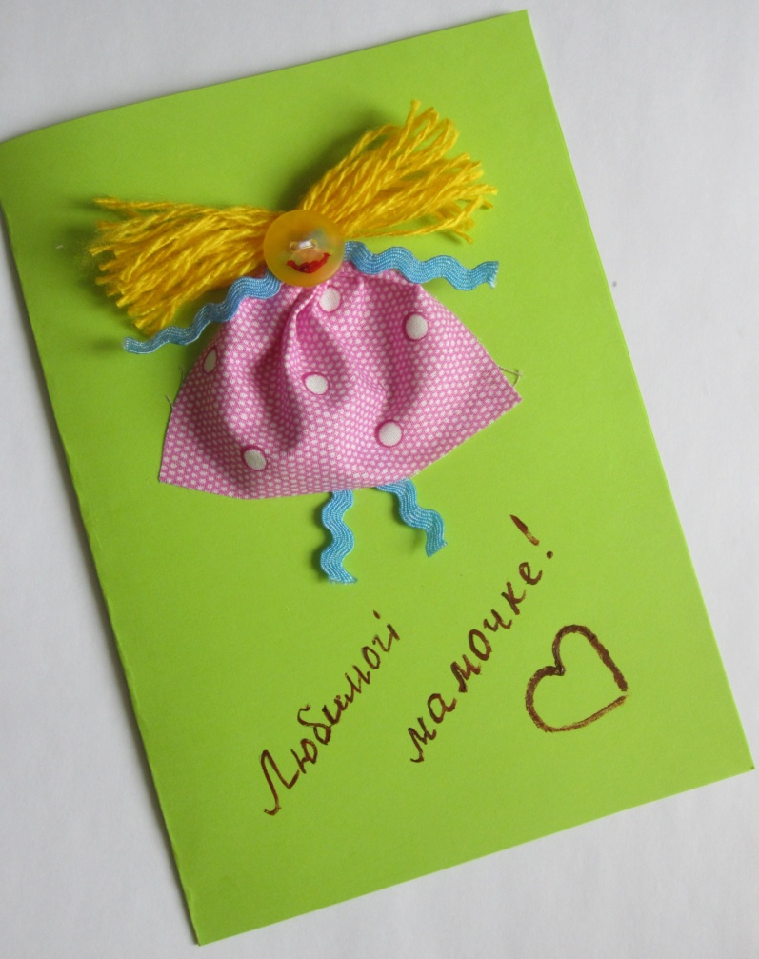
Муниципальное бюджетное дошкольное образовательное учреждение Полевского городского округа «Детский сад № 34»
Мастер-класс «Открытка с аппликацией из текстиля»
Исполнитель: Бабина О.А.
воспитатель I к. к.
Полевской, 2016

Slide 2
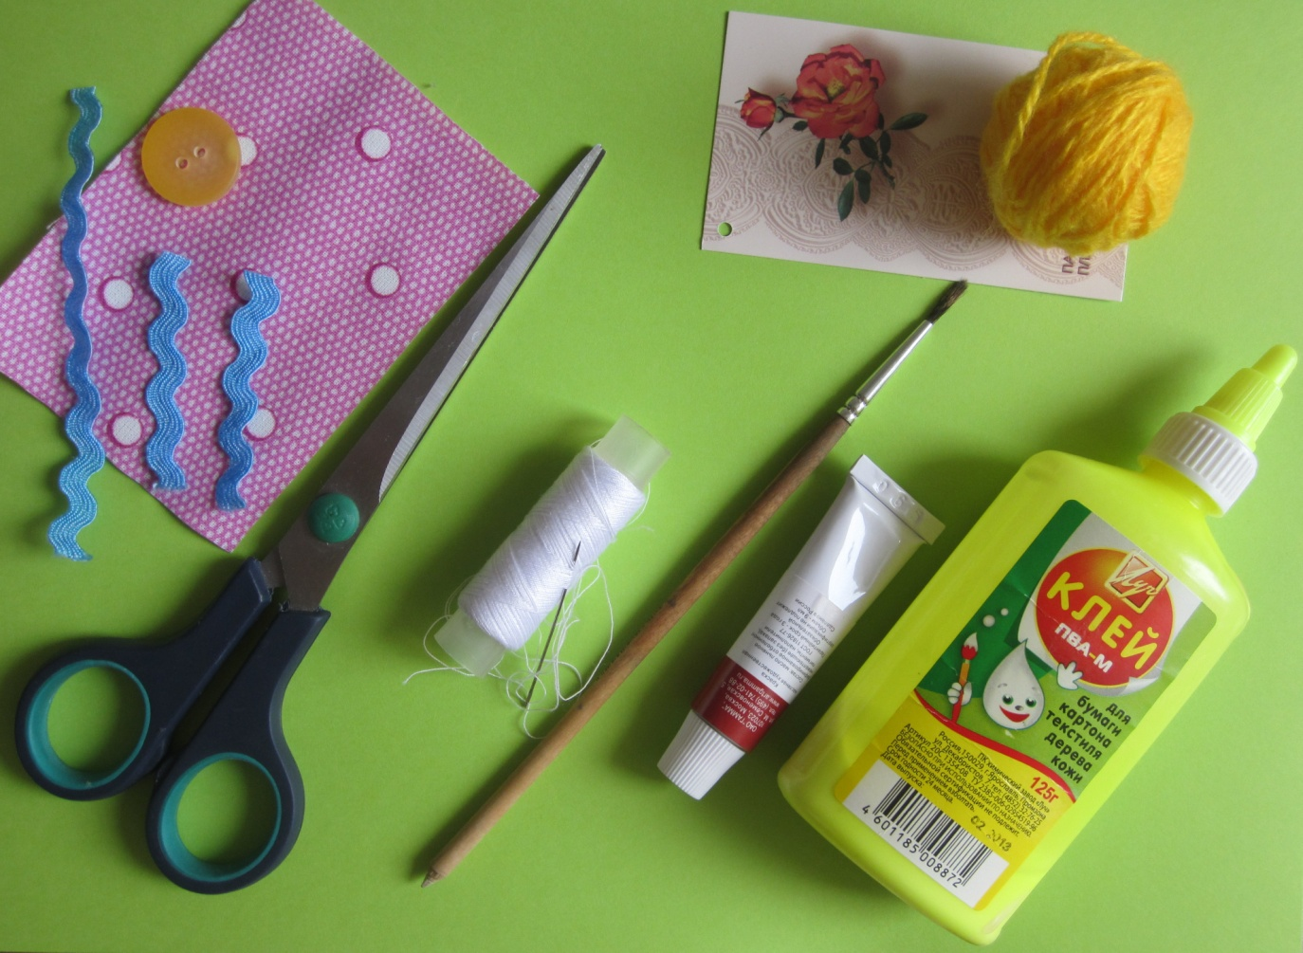
Материалы: - лист плотной бумаги или картона формата А4; - пряжа; - полоска картона шириной 4 см; - пуговица; - лоскут ткани размера 7*10 см; - нитки, иголка; - клей ПВА-М; - шнур или лента (2 – 5 см., 1-10 см); - краска акриловая или гуашь, кисточка; - ножницы.

Slide 3
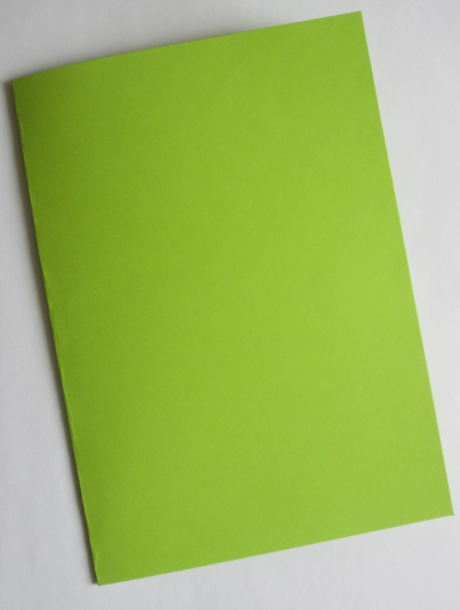
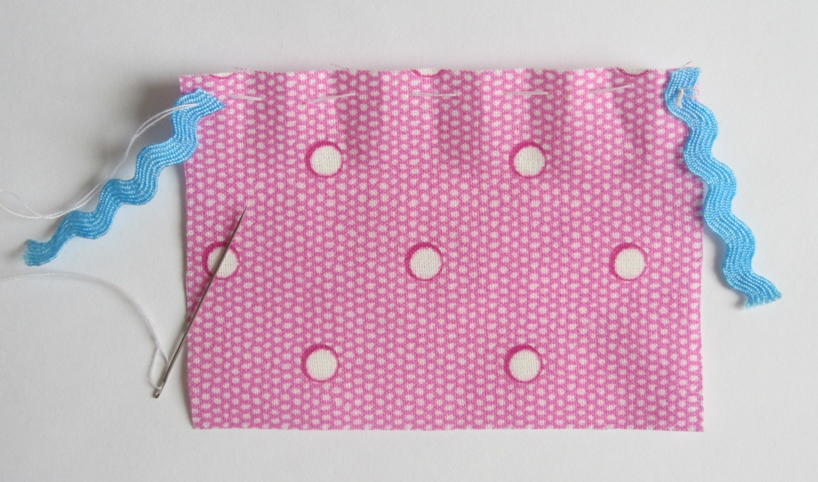
1. Возьмем лист плотной бумаги или картона и сложим пополам – это заготовка для открытки.
2. Возьмем лоскут ткани и прошьем швом «вперед иголкой» по краям пришиваем ленты размером 5 см.

Slide 4
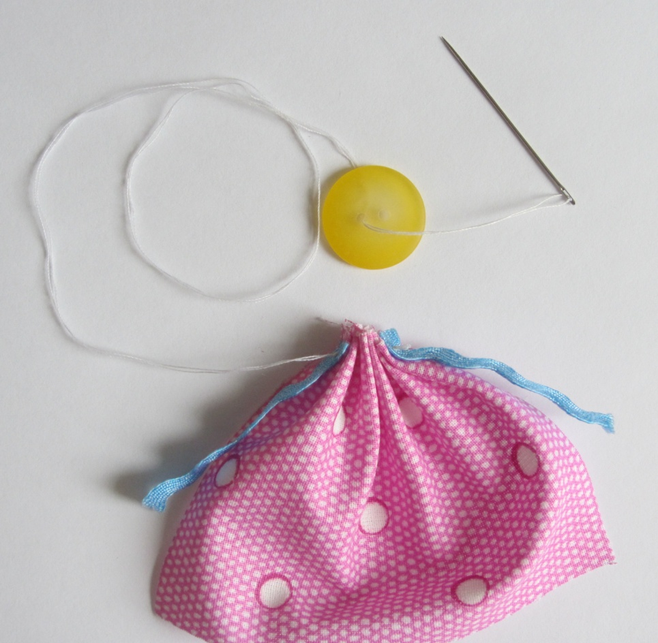
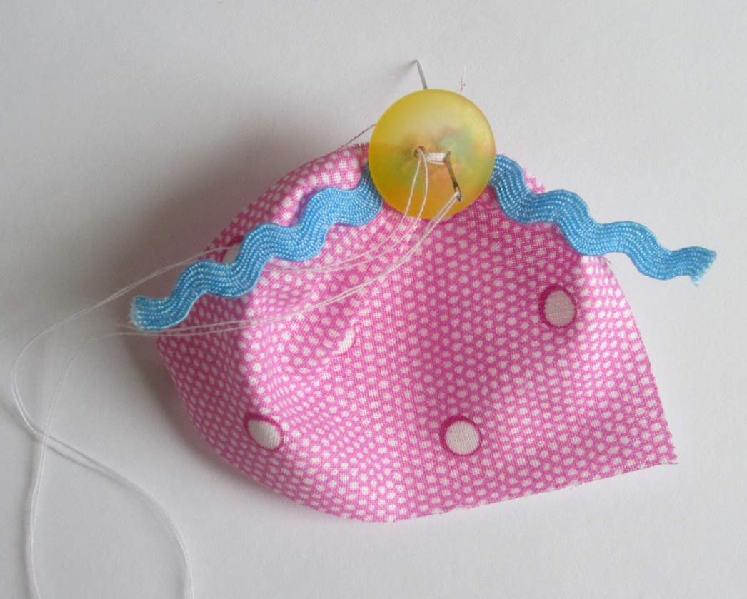
3. Стянем нить и, не отрезая, пришьем пуговицу к ткани.

Slide 5
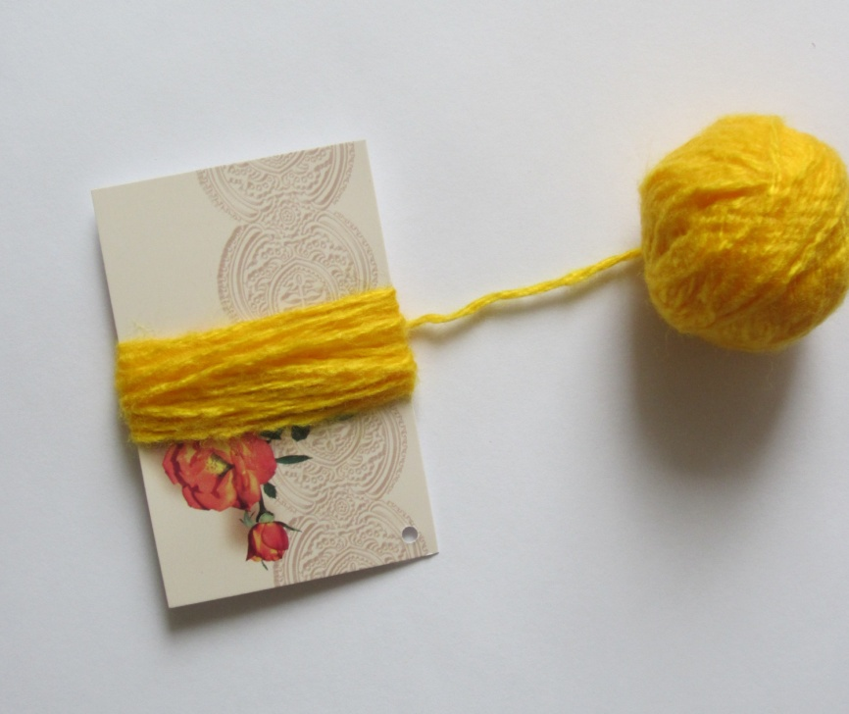
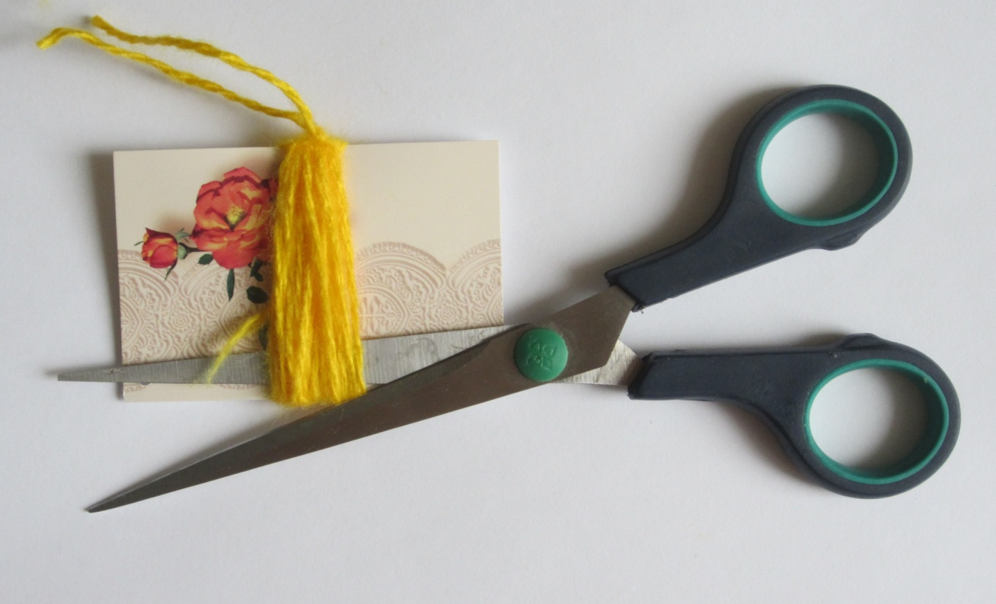
4. Намотаем пряжу на кусочек картона шириной 4 см. и разрежем ее ножницами с одной стороны, с другой стороны крепко придерживая рукой .

Slide 6
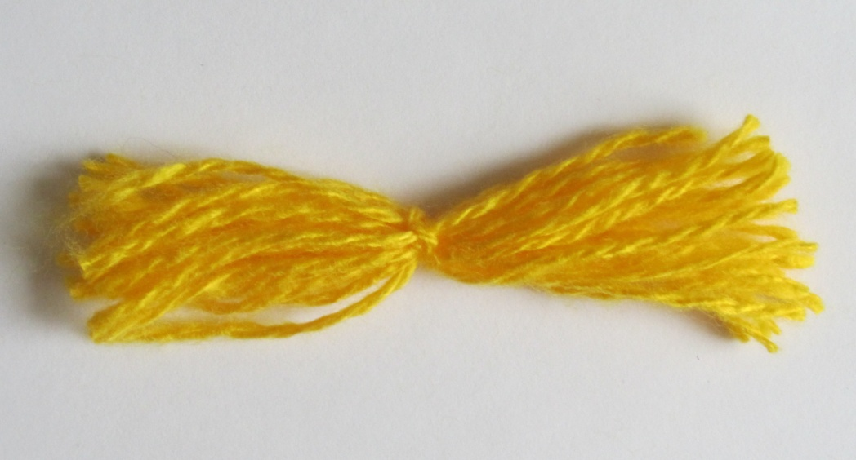
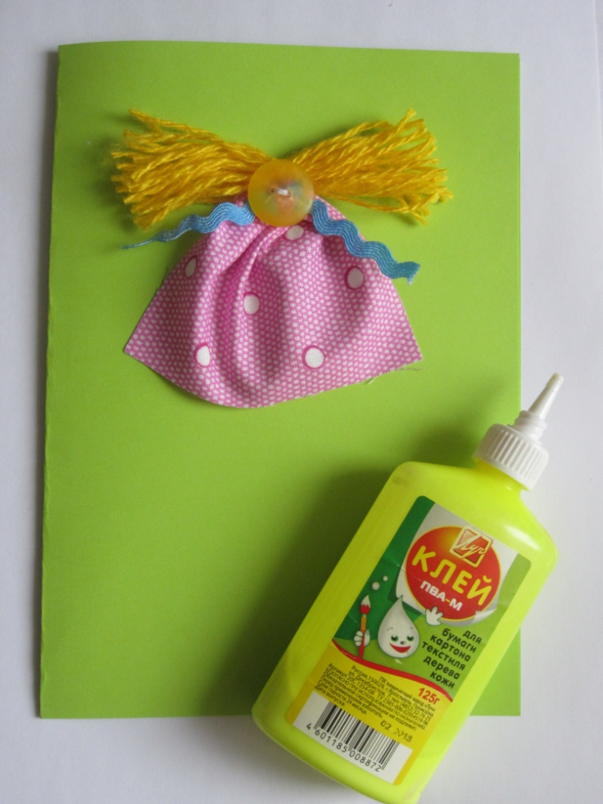
5. Ровно посередине наши волосы свяжем нитью и приклеим их и голову с платьем к открытке.

Slide 7
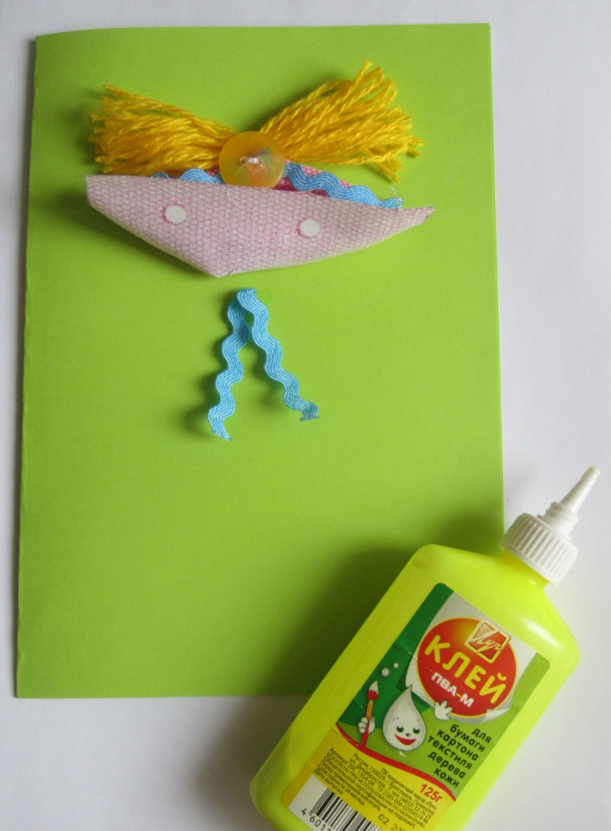
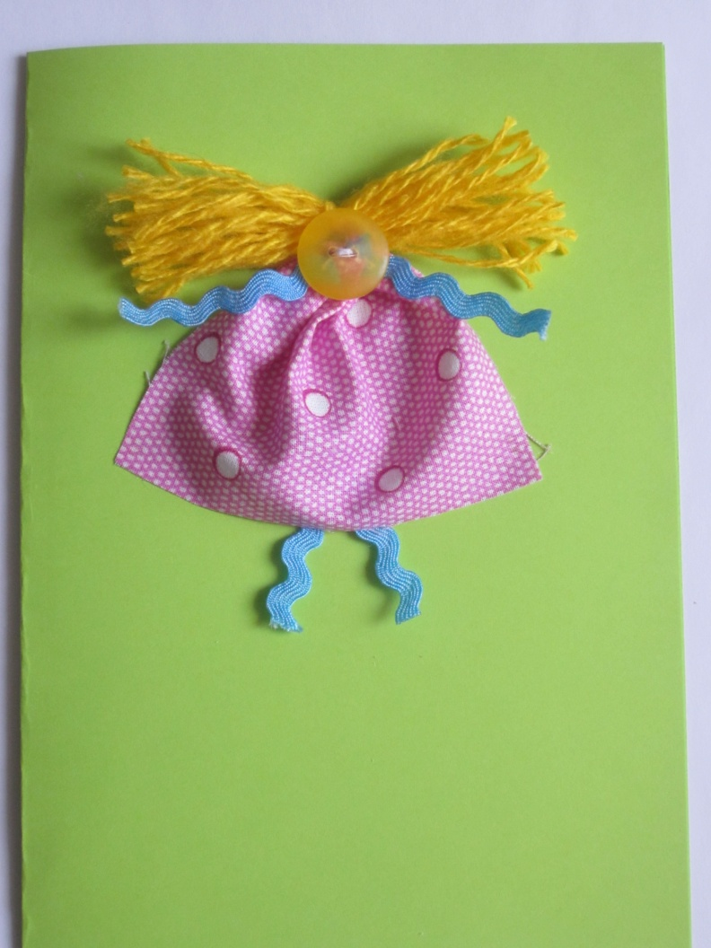
6. Затем возьмем ленту длиной 10 см, сложим пополам и приклеим под платье, а так же подклеим уголочки платья снизу.

Slide 8
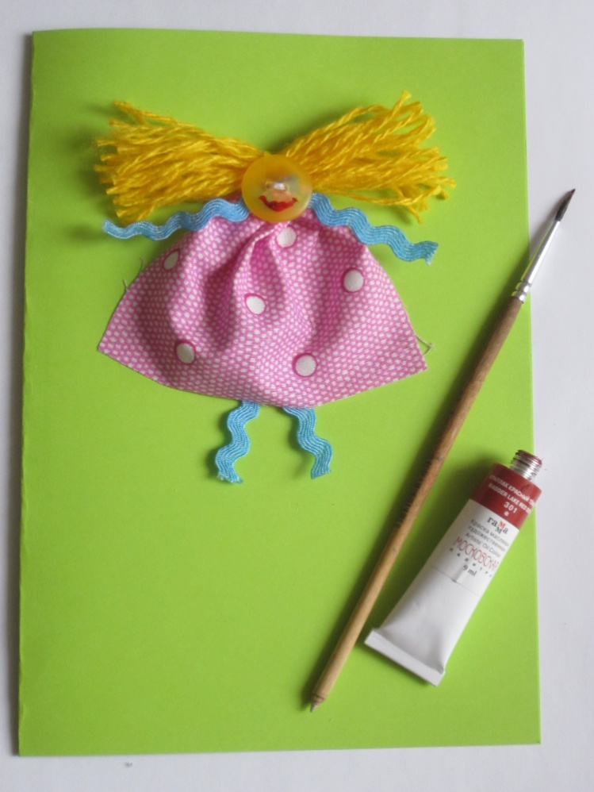
7. Нарисуем личико и подпишем открытку.

Slide 9
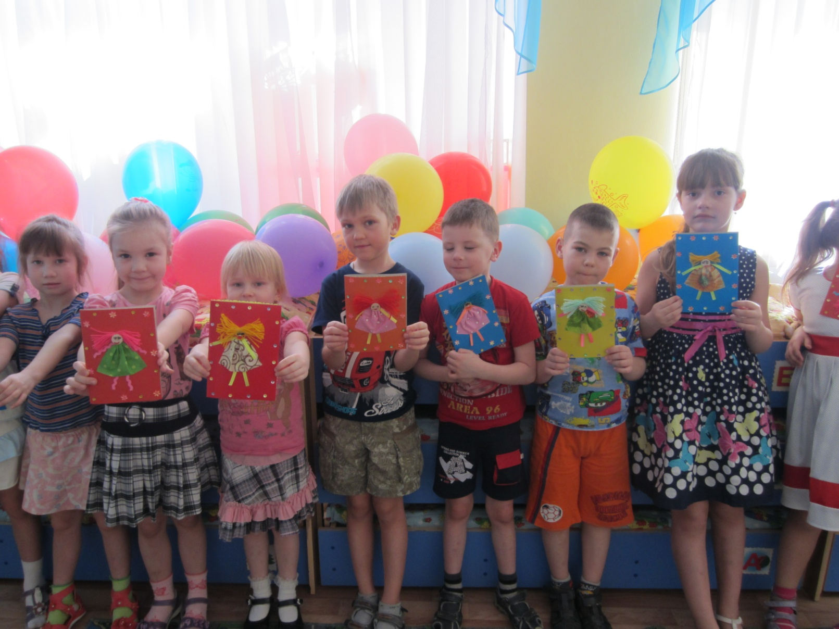
ТВОРЧЕСКИХ УСПЕХОВ !

